Slide 1
GUÍA 4 – Absorción/Desorción Problema 4
2° Cuatrimestre - 2024

Slide 2
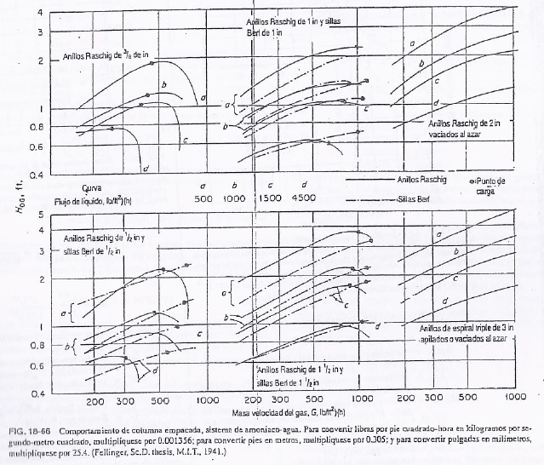
Enunciado
Una torre empacada con anillos Raschig de 1” se usará para absorber NH₃ de aire, poniéndolo en contacto con agua. El caudal de gas de entrada es de 40 lbmol/h y contiene 5% de NH₃.
Se removerá el 90% del amoníaco del aire. La cantidad de agua de entrada es de 3200 lb/h.
La absorción se realizará a una presión absoluta de 1 atm y 20°C.
Calcule diámetro y altura para cumplir con la separación especificada.
Datos: Para la temperatura y presión de operación el equilibrio puede considerarse: y*=2x

Slide 3
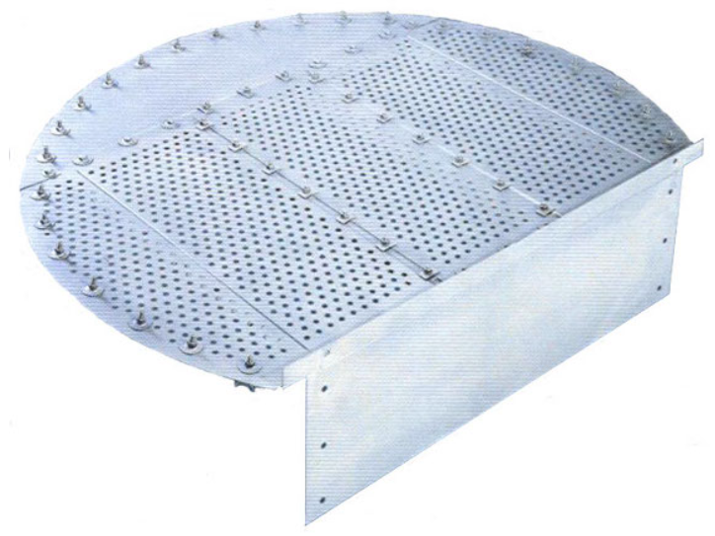
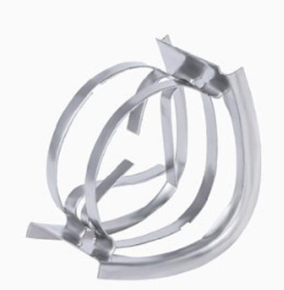
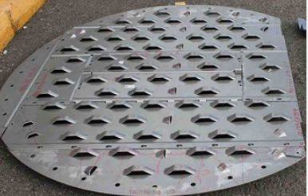
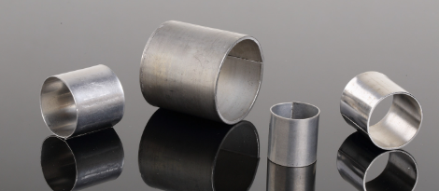
Introducción
Platos
Relleno

Slide 4
Planteo
Una torre empacada con anillos Raschig de 1” se usará para absorber NH₃ de aire, poniéndolo en contacto con agua. El caudal de gas de entrada es de 40 lbmol/h y contiene 5% de NH₃.
Se removerá el 90% del amoníaco del aire. La cantidad de agua de entrada es de 3200 lb/h.
La absorción se realizará a una presión absoluta de 1 atm y 20°C.
Para la temperatura y presión de operación el equilibrio puede considerarse: y*=2x
$$L$$
$$x_{T}$$
$$y_{T}$$
$$G⟶L$$
Absorción
$$z=¿?$$
$$y^{∗}=2x$$
$$P=1 atm$$
$$T=20°C$$
Agua limpia
$$x_{T}=0$$
$$Anillos Rashig 1^{′}′$$
$L^{M}=3200\frac{lb}{h}$
$$L=\frac{L^{M}}{Mr_{agua}}=177,8\frac{lbmol}{h}$$
$$D=¿?$$
$$Recuperación=90\%$$
$G=40\frac{lbmol}{h}$
$$G$$
$$x_{B}$$
$$y_{B}$$
$$y_{B}=0,05$$

Slide 5
Planteo
$$Recuperación≝\frac{Caudal transferido}{Caudal de entrada}=\frac{G_{B}⋅y_{b}−G_{T}⋅y_{T}}{G_{B}⋅y_{B}}$$
$$Recuperación≝\frac{G_{S}⋅\left(Y_{B}−Y_{T}\right)}{G_{S}⋅Y_{B}}=\frac{Y_{B}−Y_{T}}{Y_{B}}$$
$$L$$
$$x_{T}$$
$$y_{T}$$
Solución diluida
$$G⟶L$$
Absorción
$$z=¿?$$
$$Recuperación=\frac{G⋅\left(y_{B}−y_{T}\right)}{G⋅y_{B}}=\frac{y_{B}−y_{T}}{y_{B}}$$
$$y^{∗}=2x$$
$$P=1 atm$$
$$T=20°C$$
$$Anillos Rashig 1^{′}′$$
$$y_{T}=0,005$$
$$D=¿?$$
$$Recuperación=90\%$$
$$BM) L⋅x_{T}+G⋅y_{B}=L⋅x_{B}+G⋅y_{T}$$
$$G$$
$$\frac{L}{G}=\frac{y_{T}−y_{B}}{x_{T}−x_{B}}$$
$$x_{B}=0,01$$
$$x_{B}$$
$$y_{B}$$

Slide 6
Planteo
Nos piden calcular la altura y el diámetro de la torre, para lo cual es necesario…
$$L$$
$$x_{T}$$
$$y_{T}$$
$$G⟶L$$
Absorción
$$z=¿?$$
¡Una ecuación de diseño!
$$y^{∗}=2x$$
$$P=1 atm$$
$$T=20°C$$
$$Anillos Rashig 1^{′}′$$
$$D=¿?$$
$$Recuperación=90\%$$
$$G$$
$$x_{B}$$
$$y_{B}$$

Slide 7
Repaso Torres Rellenas
Planteo diferencial de altura
$$¿Qué es esto?$$
$$L$$
$$x_{T}$$
$$y_{T}$$
$$BM) d\left(G⋅y\right)=d\left(L⋅x\right)$$
$$=N_{A}⋅a⋅dV$$
La cantidad de área de intercambio que el relleno expone por unidad de volumen
Podemos tomar el lado del líquido o el lado del gas, y cualquier expresión de N_{A} correspondiente.
Mirando el lado del gas y viendo la transferencia de manera global:
$$dz$$
$$d\left(G⋅y\right)=K_{Y}⋅\left(y−y^{∗}\right)⋅a⋅dV$$
$$=K_{Y}⋅\left(y−y^{∗}\right)⋅a⋅S⋅dz$$
$$dz=\frac{d\left(G⋅y\right)}{K_{Y}⋅\left(y−y^{∗}\right)⋅a⋅S}$$
Solución diluida
$$G$$
$$x_{B}$$
$$y_{B}$$
$$dz=\frac{G}{K_{Y}⋅a⋅S}⋅\frac{dy}{y−y^{∗}}$$
$$z=H_{og}⋅N_{og}$$

Slide 8
Repaso Torres Rellenas
$$z=H_{og}⋅N_{og}$$
¿Cuánta altura de relleno necesito para transferir una cierta cantidad de materia?
¿Cuántas de esas alturas necesito para cumplir con mi proceso en particular?
Depende de…
Depende de…
Relleno
Caudales
Sustancias en cuestión
Presión y temperatura
Diámetro de la columna
Especificaciones
Caudales
Presión y temperatura

Slide 9
Repaso Torres Rellenas
¿Qué pasa si el sistema no es diluido?
$$dz=\frac{d\left(G⋅y\right)}{K_{Y}⋅\left(y−y^{∗}\right)⋅a⋅S}$$
$$y−y^{∗}=\frac{Y}{Y+1}−\frac{Y^{∗}}{Y^{∗}+1}$$
$$dz=\frac{1}{K_{Y}⋅a⋅S}⋅\frac{d\left(G_{S}⋅Y\right)}{\left(y−y^{∗}\right)}$$
$$y−y^{∗}=\frac{\left(Y^{∗}+1\right)⋅Y−(Y+1)⋅Y^{∗}}{(Y+1)⋅(Y^{∗}+1)}$$
$$dz=\frac{G_{S}}{K_{Y}⋅a⋅S}⋅\frac{dY}{\left(y−y^{∗}\right)}$$
$$y−y^{∗}=\frac{Y−Y^{∗}}{(Y+1)⋅(Y^{∗}+1)}$$
$$dz=\frac{G_{S}}{K_{Y}⋅a⋅S}⋅\frac{(Y+1)⋅(Y^{∗}+1) }{Y−Y^{∗}}dY$$
$$¿Qué es esto?$$
La altura de relleno que necesito para transferir una cantidad de materia igual a la que se transfiere en una etapa teórica:
¿Y si quiero usar el lado del líquido u otra expresión del N_{A}?
Puedo contar $N_{P}$ con cualquier método visto en torres de platos
Me lo da el fabricante del relleno
$$z=H_{OG}⋅N_{OG}=H_{OL}⋅N_{OL}=H_{g}⋅N_{g}=H_{l}⋅N_{l}=H_{ETP}⋅N_{P}$$

Slide 10
Resolución – N_{og}
Volvemos al sistema:
$$\int_{0}^{z}{dz}=\frac{G}{K_{Y}⋅a⋅S}⋅\int_{y_{B}}^{y_{T}}{\frac{dy}{y−y^{∗}}}$$
$$L$$
$$x_{T}$$
$$y_{T}$$
$$G⟶L$$
Absorción
$$N_{og}=\int_{y_{B}}^{y_{T}}{\frac{dy}{y−y^{∗}}}$$
$$z=¿?$$
$$y^{∗}=2x$$
$$P=1 atm$$
$$T=20°C$$
$$Anillos Rashig 1^{′}′$$
¿Se puede resolver esta integral?
$$D=¿?$$
$$Recuperación=90\%$$
$$G$$
$$x_{B}$$
$$y_{B}$$

Slide 11
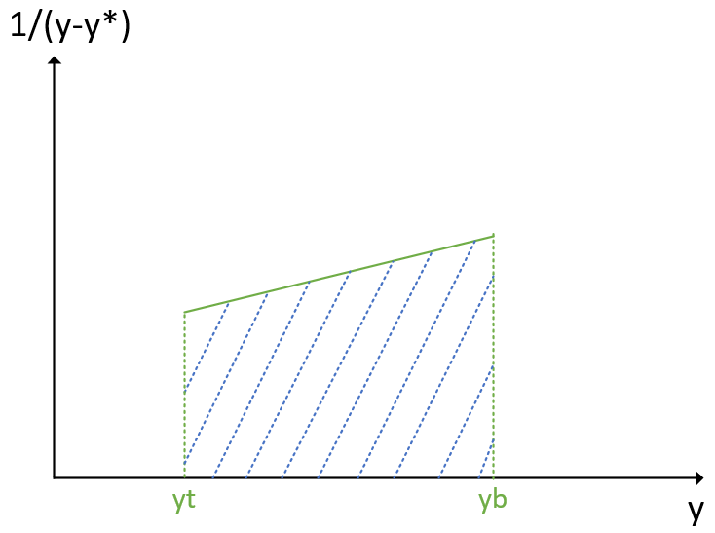
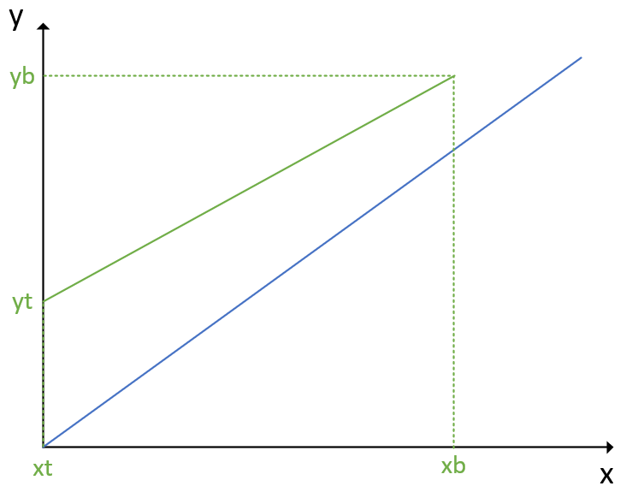
Resolución – N_{og} | Método Gráfico
$$N_{og}=\int_{y_{B}}^{y_{T}}{\frac{dy}{y−y^{∗}}}$$
$$y$$ | $$f\left(y\right)=\frac{1}{y−y^{∗}}$$
$$y_{B}$$ | $$\frac{1}{y_{B}−m⋅x_{B}}$$
$$y_{2}$$ | $$\frac{1}{y_{2}−m⋅x(y_{2})}$$
$$…$$ | $$…$$
$$y_{T}$$ | $$\frac{1}{y_{T}−m⋅x_{T}}$$

Slide 12
Resolución – N_{og} | Método Analítico
$$N_{og}=\int_{x_{B}}^{x_{T}}{\frac{\frac{L}{G}⋅dx}{y_{B}+\frac{L}{G}⋅\left(x−x_{B}\right)−m⋅x}}$$
$$N_{og}=\int_{y_{B}}^{y_{T}}{\frac{dy}{y−y^{∗}}}$$
Cambio de variables: de y a x
$$Equilibrio→y^{∗}=m⋅x$$
$$Balance de masa:$$
$$y=y_{B}+\frac{L}{G}⋅\left(x−x_{B}\right)→dy=\frac{L}{G}⋅dx$$
$$N_{og}=A⋅\int_{x_{B}}^{x_{T}}{\frac{dx}{m⋅x+b}}$$
$$N_{og}=3,07$$

Slide 13
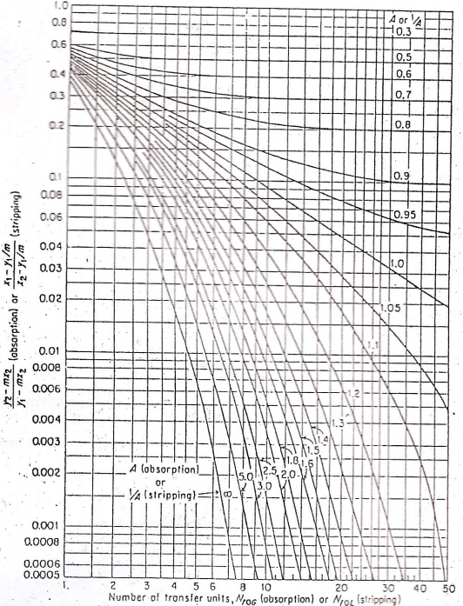
Resolución – N_{og} | Gráfico de Colburn
$$N_{og}=\int_{y_{B}}^{y_{T}}{\frac{dy}{y−y^{∗}}}$$
$$A=\frac{L}{m⋅G}$$
$$\frac{y_{T}−m⋅x_{T}}{y_{B}−m⋅x_{T}}$$

Slide 14
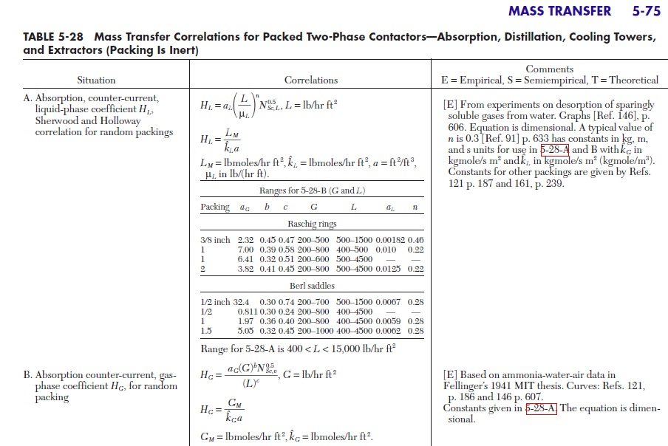
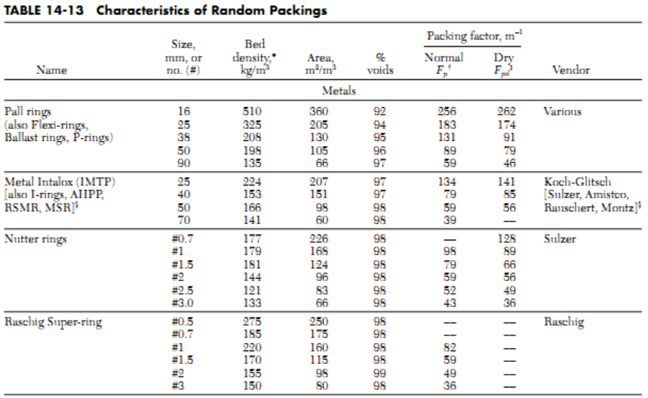
Resolución – H_{og}
$$L$$
$$x_{T}$$
$$y_{T}$$
$$\int_{0}^{z}{dz}=\frac{G}{K_{Y}⋅a⋅S}⋅\int_{y_{B}}^{y_{T}}{\frac{dy}{y−y^{∗}}}$$
$$G⟶L$$
Absorción
$$P=1 atm$$
$$T=20°C$$
$$z=¿?$$
$$H_{og}=\frac{G}{K_{Y}⋅a⋅S}$$
¿Qué herramientas tenemos?
$$y^{∗}=2x$$
Bibliografía
Tabla que depende del relleno
$$Anillos Rashig 1^{′}′$$
$$D=¿?$$
$$Recuperación=90\%$$
$$G$$
$$x_{B}$$
$$y_{B}$$

Slide 15
Resolución – H_{og}
¡A no olvidarse!
Entramos al gráfico correspondiente al relleno que se tiene con los caudales G y L, y leemos el valor de $H_{og}$
Para terminar…
$$H_{og}=\frac{G}{K_{Y}⋅a⋅S}$$
$$z=H_{og}⋅N_{og}$$
Obtenido por método gráfico, analítico o con Colburn

Slide 16
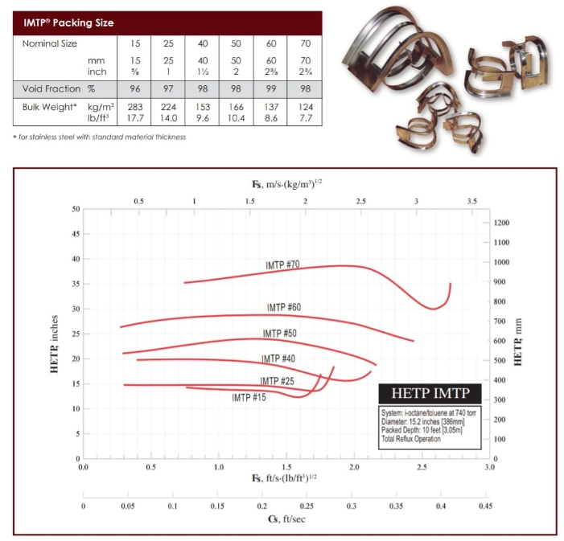
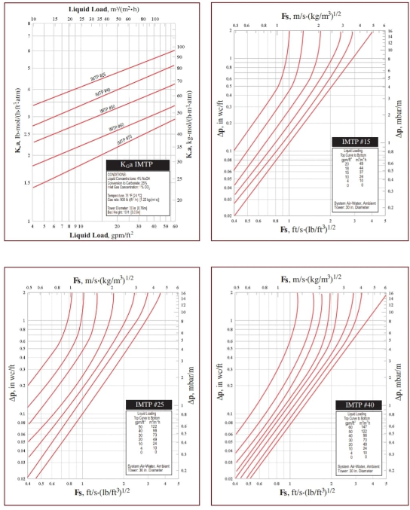
Adicional – Datos del relleno
Brochures de proveedores:
Con geometría de torre y estos parámetros se puede estimar la cantidad de relleno requerida
Buena práctica
En rellenos cerámicos comprar un % adicional por posibles roturas

Slide 17
¿PREGUNTAS?

